Slide 1


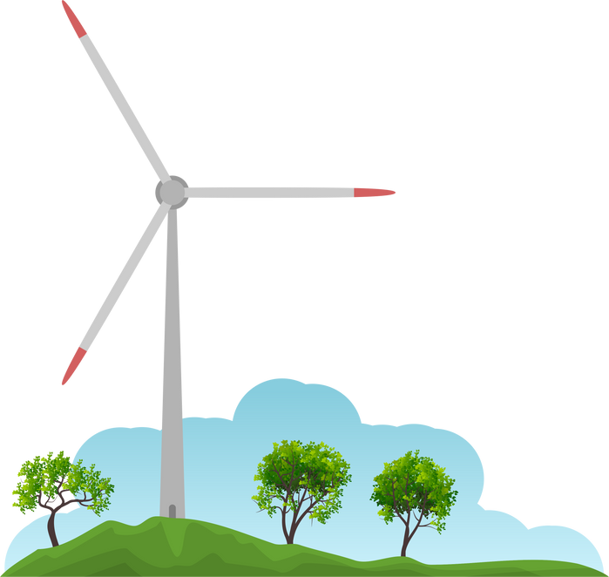
風力発電ってなに？
自然の風を利用して電気を作るしくみ

Slide 2
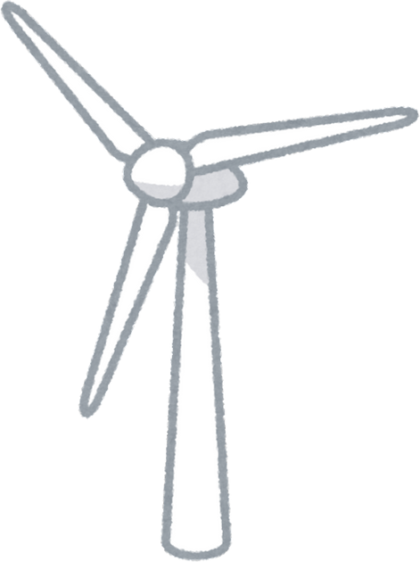
どうやって電気を作るの？
1. 風が風車の羽を回す
2. 回転が発電機に伝わる
3. 発電機が電気を作る

Slide 3
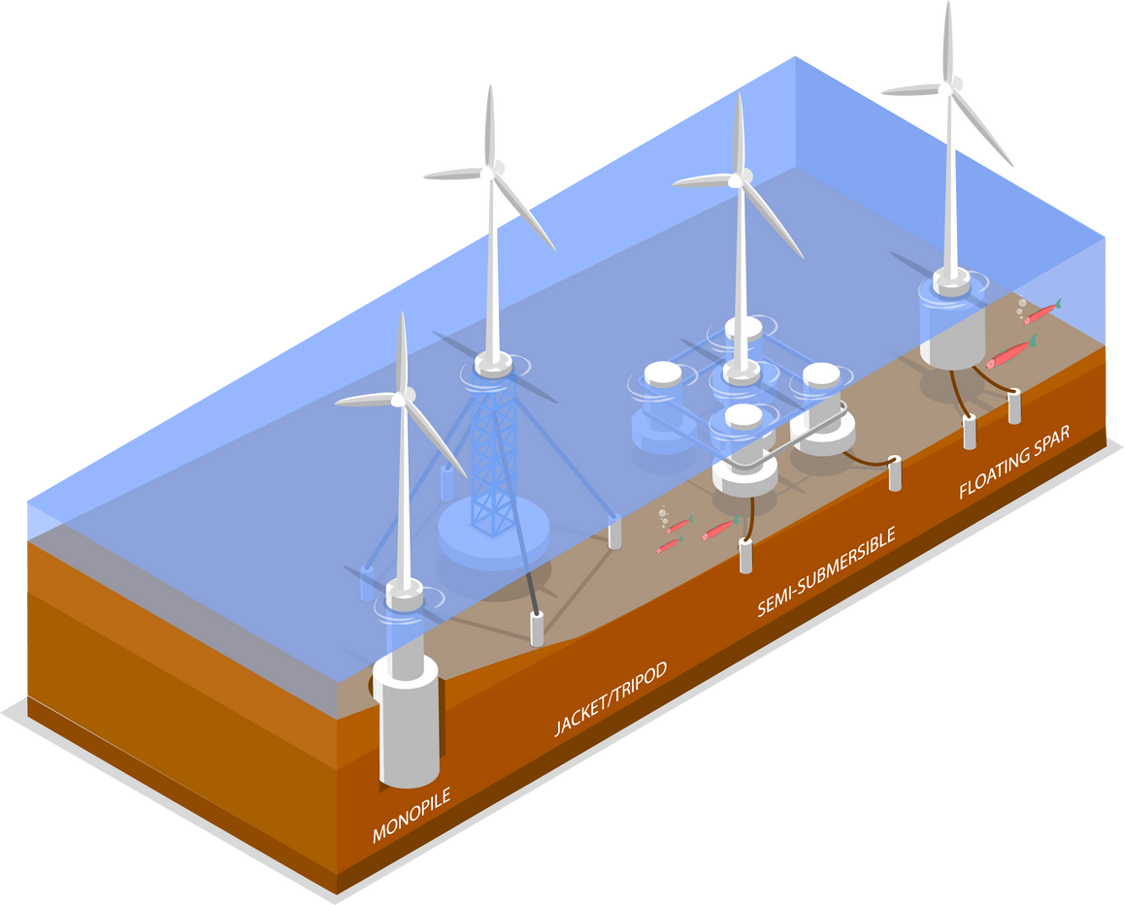
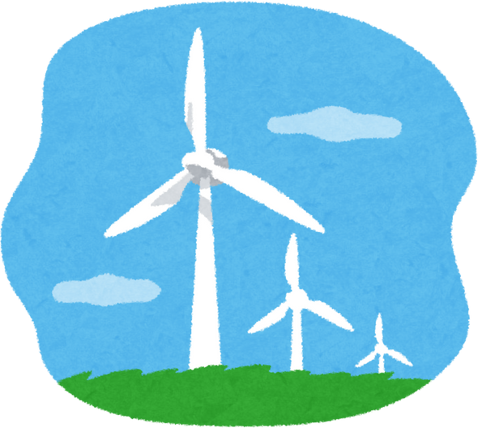
風力発電の種類
・陸上風力発電： 山や丘に設置する
・洋上風力発電： 海の上に設置する

Slide 4
風車のしくみ
・羽（ブレード）：風を受けて回る
・ナセル：中に発電機や制御装置がある
・タワー：高いところで風を受けるための支柱
ブレード
ナセル
タワー

Slide 5



風力発電の長所
・自然エネルギーでCO2を出さない
・持続可能なエネルギーで、ただである（燃料代がかからない）
・風があればずっと使える

Slide 6
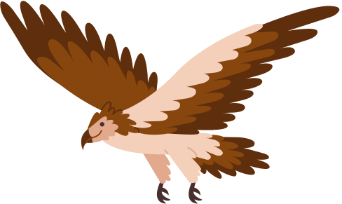


風力発電の課題
・風が弱いと発電できない
・風が変動するので、発電する量も変動する
・鳥などの自然への影響があることもある

Slide 7

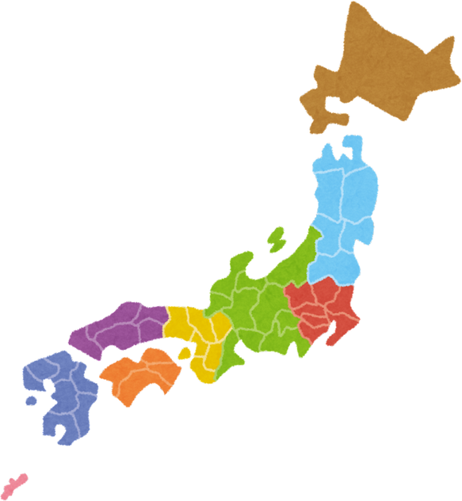
日本の風力発電
・北海道や青森、九州など、風が強い地域に多い
・近年は洋上風力の開発も進んでいるよ

Slide 8

世界の風力発電
・中国・アメリカ・ドイツなどの導入量が多い
・再生可能エネルギーとして重要な役割を果たしているよ

Slide 9
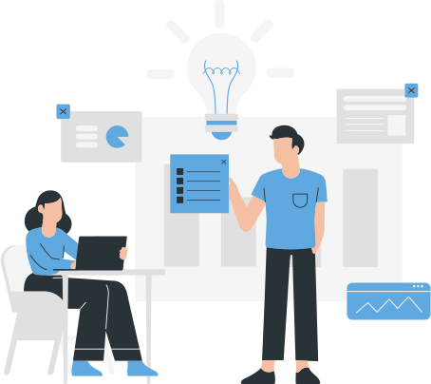

風力発電の未来
・技術が進歩して、より効率的になってきている
・燃料を外国から輸入しなくてよいので、安定的に、かつ、安心
して使えるエネルギーとして、重要性が増している
・地球環境を守るために、必要性が更に見込まれている

Slide 10


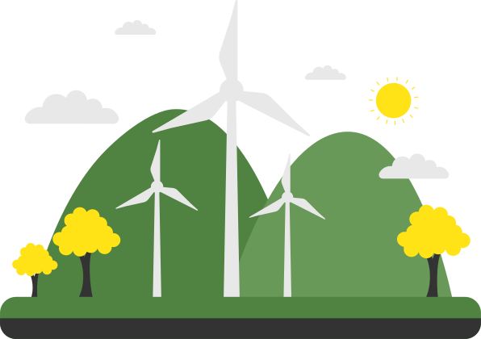
まとめ
・風力発電は自然の力を使ったクリーンなエネルギー
・未来の地球を守る大切な方法のひとつ

